Slide 1




Web Application and Spring
GV: Đinh Doãn Phú

Slide 2
Day 1
1
2
3

Slide 3
Web Application Architecture
Content
1
Spring framework
2
Setup & Demo
3

Slide 4
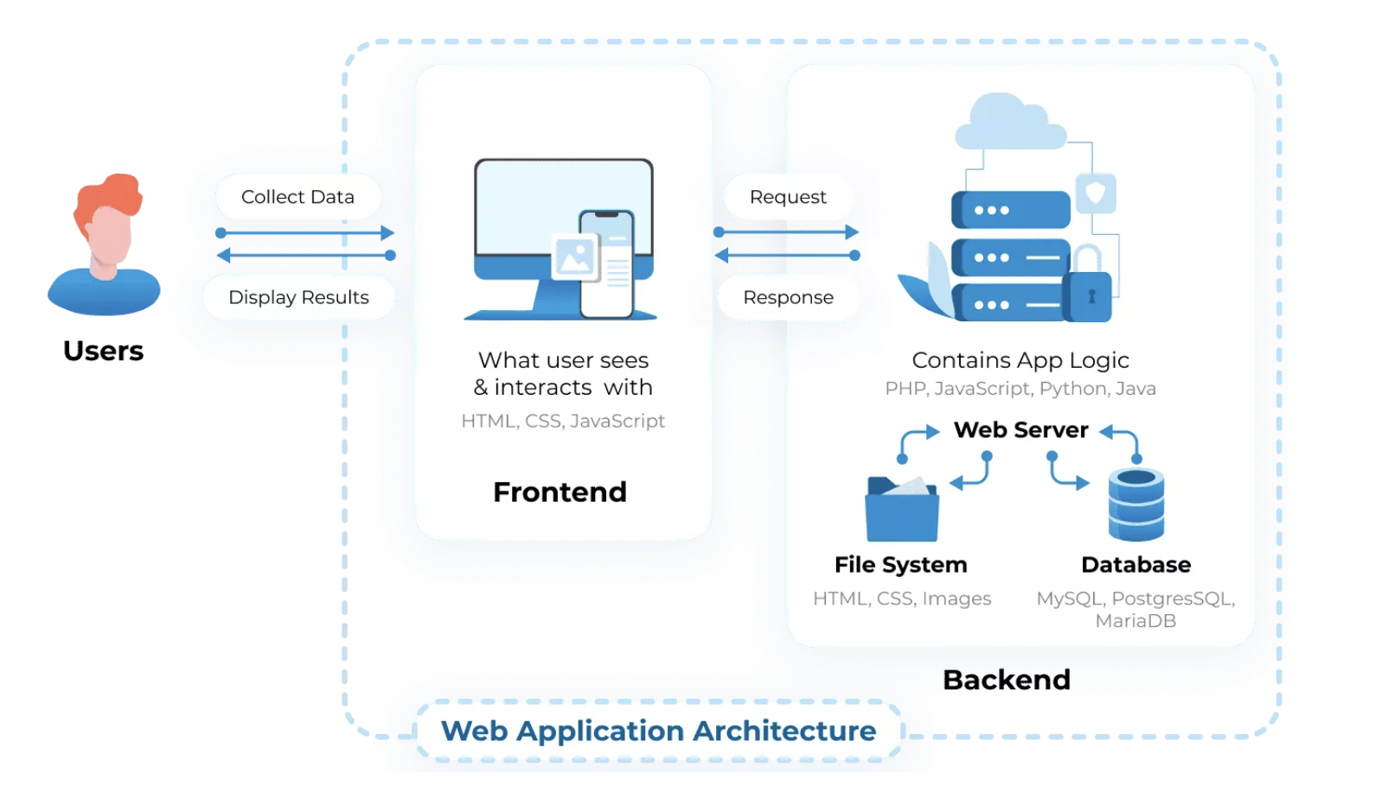
Web Application Architecture
1
2
3

Slide 5
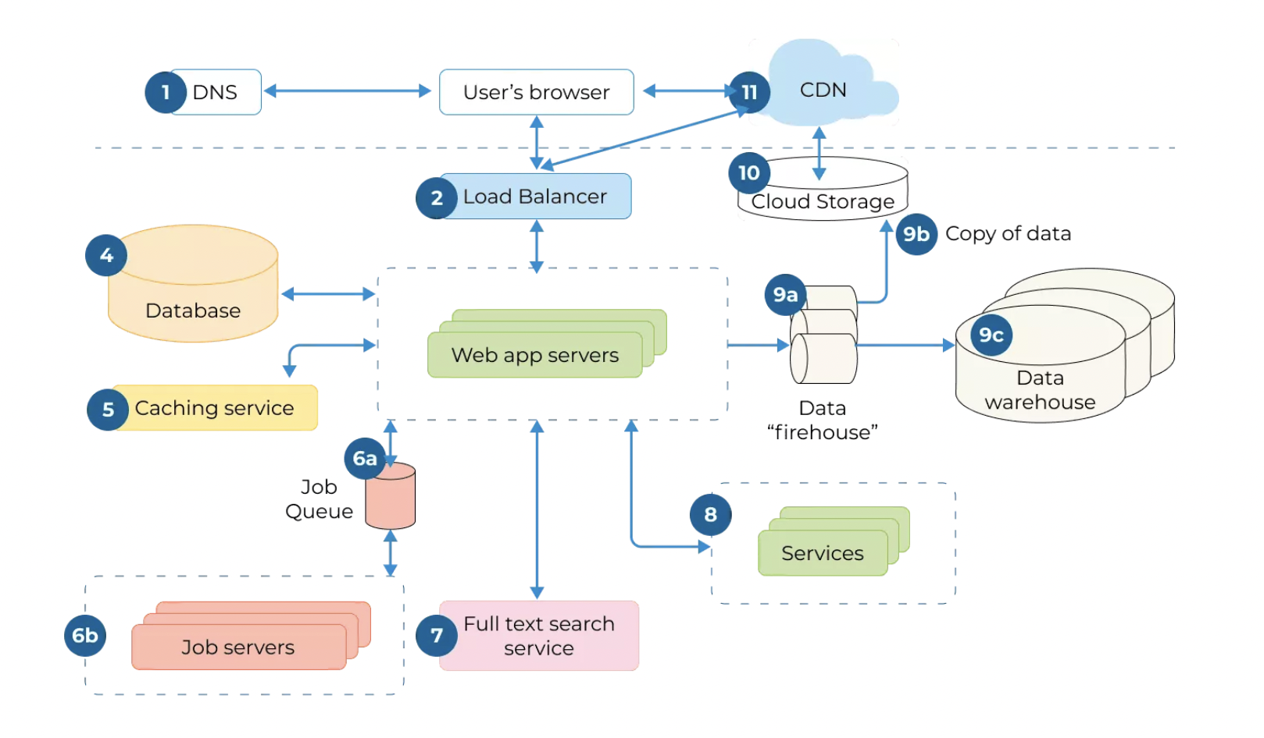
Web Application Architecture
1
2
3

Slide 6
Model of Web App Architecture
One Web Server, One Database
Multiple Web Servers, One Database
Multiple Web Server, Multiple Databases
1
2
3

Slide 7
Type of Web App Architecture
Single-Page Application (SPAs)
Server-Side Rendered Application (SSR)
Microservices
Serverless Architecture
1
2
3

Slide 8
Spring framework
1
2
3
Notes:
templates for JDBC, Hibernate, JPA
abstraction
: JMS, JDBC, JPA and JTA

Slide 9
Advantages of Spring Framework
Advantages
Predefined Templates
Loose Coupling
Easy to test
Lightweight
Fast Development
Powerful abstraction
Declarative support
1
2
3
Notes:
templates for JDBC, Hibernate, JPA
abstraction
: JMS, JDBC, JPA and JTA

Slide 10
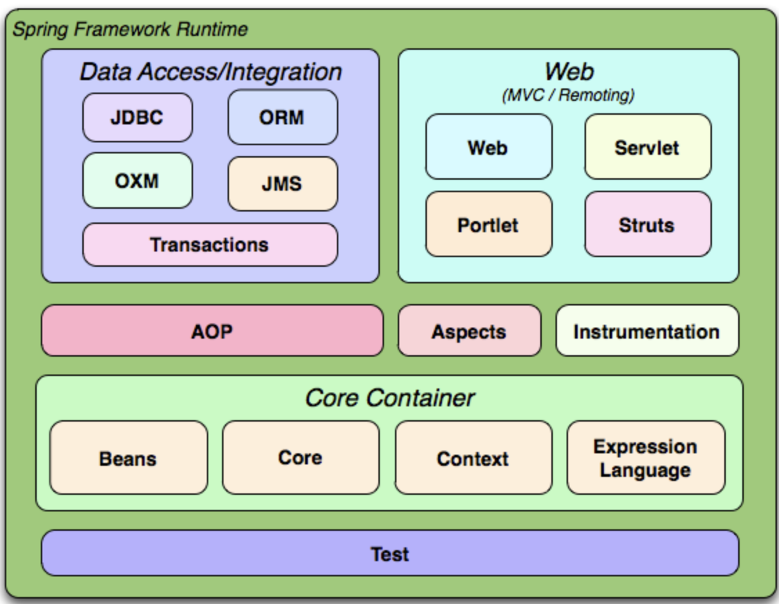
Spring Framework
1
2
3

Slide 11
Tools
STS/plugin
Maven
Tomcat
Lombok
Git…
Postman
1
2
3

Slide 12
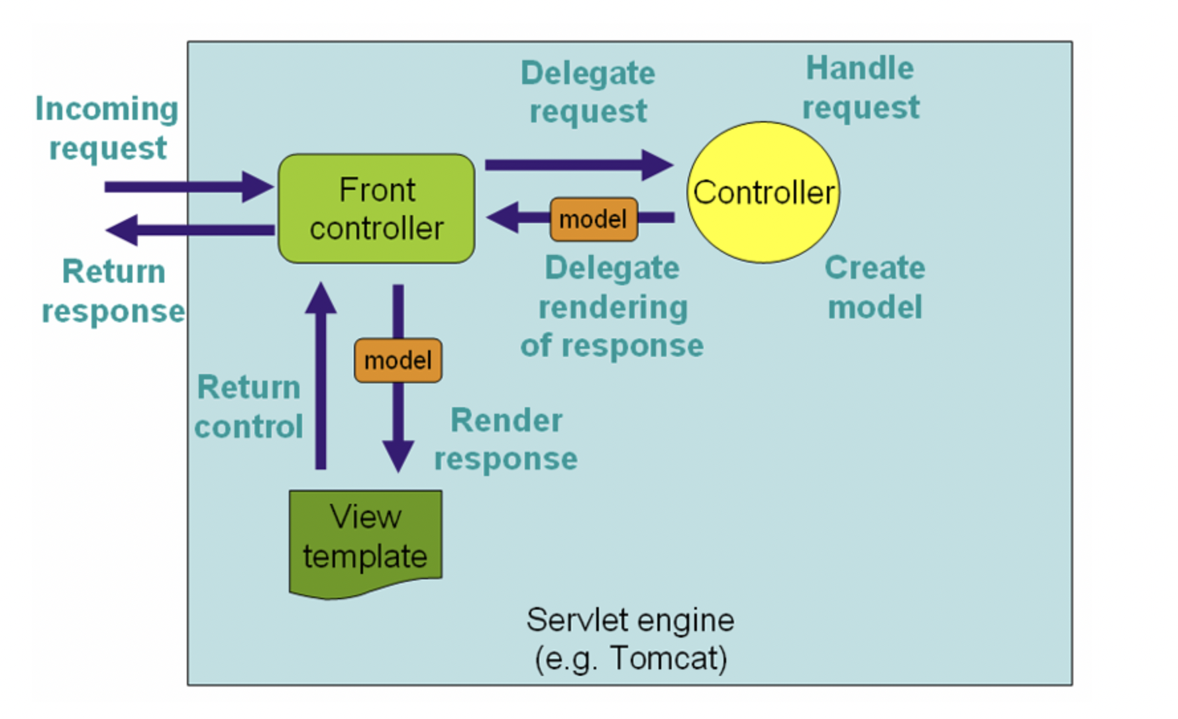
Spring MVC
1
2
3
Notes:
Refer: https://docs.spring.io/spring-framework/docs/3.2.x/spring-framework-reference/html/mvc.html

Slide 13
Demo & QA
1
2
3

Slide 14
Day 2
1
2
3

Slide 15
RESTful API
Content
1
Spring Boot
2
Thymeleaf & Demo
3

Slide 16
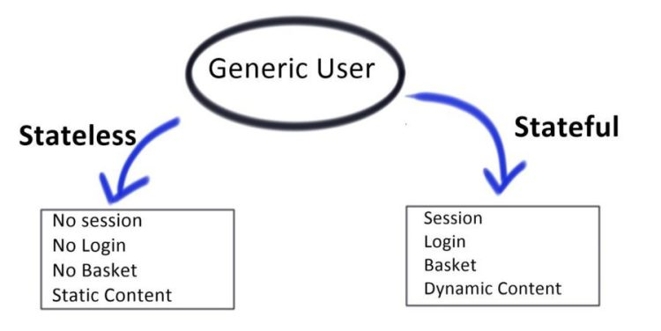
Stateless and stateful
1
2
3

Slide 17
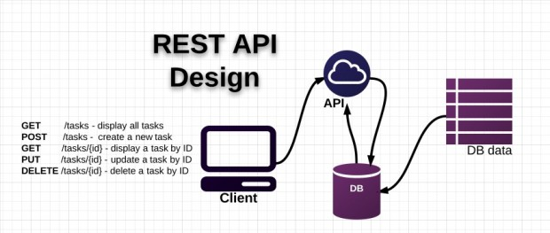
REST API Design
1
2
3

Slide 18
REST API
RESTful API
Use of a uniform interface
Client – Server
Stateless
RESTful Resource caching
Layered system
Code on demand (XML, JSON)
1
2
3
Notes:
Những tiêu chí để một API được coi là RESTful

Slide 19
Status code
200 OK
400 Bad request
404 Not found
500 Internal Server Error
1
2
3
Notes:
Những tiêu chí để một API được coi là RESTful

Slide 20
Http method
GET (SELECT): return one or list Resource
POST (CREATE): create new Resource.
PUT (UPDATE): update Resource.
DELETE (DELETE): Delete a Resource.
1
2
3
Notes:
Những tiêu chí để một API được coi là RESTful

Slide 21
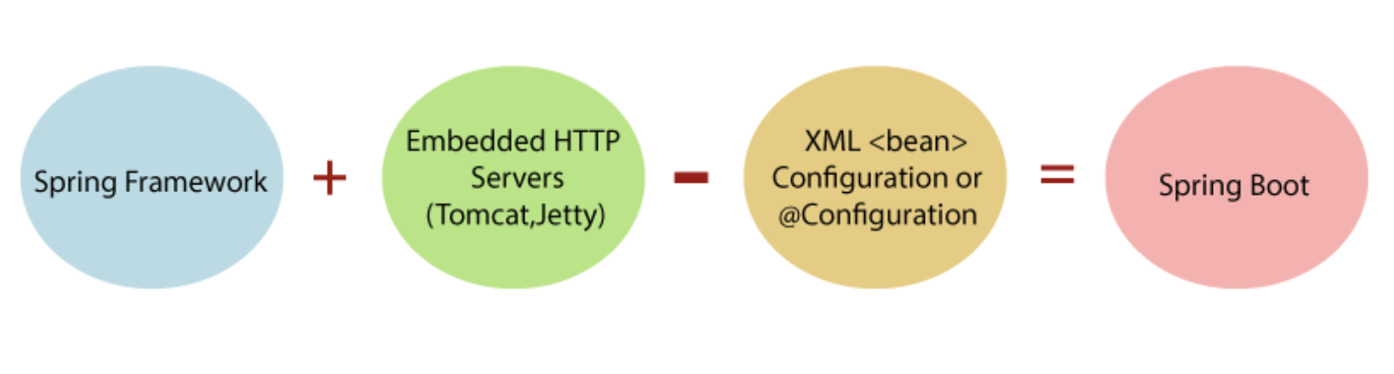
Spring boot
1
2
3
Notes:
Những tiêu chí để một API được coi là RESTful

Slide 22

Spring boot - Config
1
2
3
Notes:
Những tiêu chí để một API được coi là RESTful

Slide 23
Spring boot - Example
GET
POST
PUT
DELETE
1
2
3
Notes:
Cài Postman

Slide 24
Spring boot - Example
Thymeleaf
1
Th:text
Th:object
Th:href
Th:src
Th:each
${variable}: value
*{variable}: value
#{variable}: message
@{variable}: url
2
3
Notes:
https://www.thymeleaf.org/doc/tutorials/3.0/thymeleafspring.html#model-attributes

Slide 25
Day 3
1
2
3

Slide 26
Core container
1
Tight-coupling and how to loosely coupled
Dependency Injection (DI)
IoC
3
Notes:
tight-coupling hay "liên kết ràng buộc" là một khái niệm trong Java ám chỉ việc mối quan hệ giữa các Class quá chặt chẽ. Khi yêu cầu thay đổi logic hay một class bị lỗi sẽ dẫn tới ảnh hưởng tới toàn bộ các Class khác.
loosely-coupled là cách ám chỉ việc làm giảm bớt sự phụ thuộc giữa các Class với nhau.
DI & IoC: các phụ thuộc được tạo sẵn, khi nào cần chỉ việc lấy ra

Slide 27
Spring Core
1
Create dependency and container
Dependency = Bean
Container = ApplicationContext
3
Notes:
tight-coupling hay "liên kết ràng buộc" là một khái niệm trong Java ám chỉ việc mối quan hệ giữa các Class quá chặt chẽ. Khi yêu cầu thay đổi logic hay một class bị lỗi sẽ dẫn tới ảnh hưởng tới toàn bộ các Class khác.
loosely-coupled là cách ám chỉ việc làm giảm bớt sự phụ thuộc giữa các Class với nhau.
DI & IoC: các phụ thuộc được tạo sẵn, khi nào cần chỉ việc lấy ra

Slide 28
Spring Core - Annotation
1
@Component & Autowired
@Scope: singleton and prototype
@Primary and @Qualifier
@Service vs @Repository
@PostContruct
@Configuration vs @Bean
@Value
@RequestMapping, @PostMapping
@ModelAttribute, @RequestParam
3
Notes:
tight-coupling hay "liên kết ràng buộc" là một khái niệm trong Java ám chỉ việc mối quan hệ giữa các Class quá chặt chẽ. Khi yêu cầu thay đổi logic hay một class bị lỗi sẽ dẫn tới ảnh hưởng tới toàn bộ các Class khác.
loosely-coupled là cách ám chỉ việc làm giảm bớt sự phụ thuộc giữa các Class với nhau.
DI & IoC: các phụ thuộc được tạo sẵn, khi nào cần chỉ việc lấy ra

Slide 29
Aspect Oriented Programming(AOP)
Aspect-oriented programming (AOP) is a programming paradigm that aims to increase modularity by allowing the separation of cross-cutting concerns.
1
Type:
2
Before advice
After returning advice
After throwing advice
Around advice
3

Slide 30
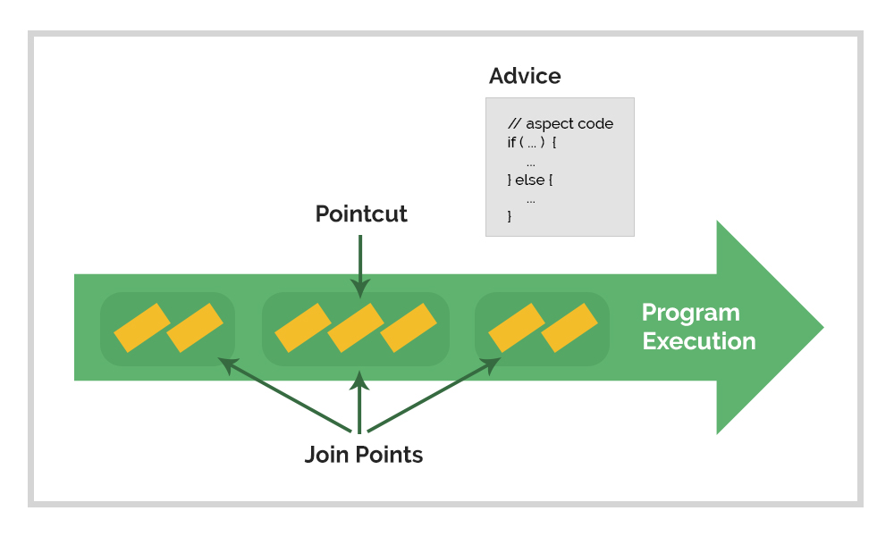
Aspect Oriented Programming(AOP)
1
2
3

Slide 31
SOLID
Single responsibility principle
Open/closed principle
Liskov substitution principle
Interface segregation principle
Dependency inversion principle
1
2
3
Notes:
https://toidicodedao.com/2015/03/24/solid-la-gi-ap-dung-cac-nguyen-ly-solid-de-tro-thanh-lap-trinh-vien-code-cung/
1. Single responsibility principle: Một class chỉ nên giữ 1 trách nhiệm duy nhất
2. Open/closed principle: Có thể thoải mái mở rộng 1 class, nhưng không được sửa đổi bên trong class đó
3. Liskov substitution principle: Trong một chương trình, các object của class con có thể thay thế class cha mà không làm thay đổi tính đúng đắn của chương trình
4. Interface segregation principle: Thay vì dùng 1 interface lớn, ta nên tách thành nhiều interface nhỏ, với nhiều mục đích cụ thể
5. Dependency inversion principle: Các module cấp cao không nên phụ thuộc vào các modules cấp thấp.

Slide 32


Q&A
32

Slide 33




